Slide 1
DESAFÍO CLASIFICACIÓN DE CLIMAS EN EL AEROPUERTO ADOLFO SUÁREZ MADRID-BARAJAS
Integrantes:
Cubric, Walter
Flores, Román
Giusti, Patricio Daniel
Tovar, Alan
Tovar, Franco

Slide 2
OBJETIVO
Desarrollar un modelo que pronostique los eventos climatológicos en el Aeropuerto Adolfo Suarez Madrid - Barajas.

Slide 3
ANALISIS (orador)
¿Cómo se pronostica el clima?
Hay varios elementos que constituyen el tiempo y clima de una ubicación determinada. Los principales de estos elementos son cinco: temperatura, presión, viento, humedad y precipitación
¿Nuestro Dataset tiene esa información?
Contamos con Fecha (medida en días), Temperatura (mínima, máxima y media ), Punto de rocío (mínima, máxima y media ), Humedad (mínima, máxima y media),Presión atmosférica(mínima, máxima y media ), Visibilidad(medido en km mínima, máxima y media )
Velocidad del viento(mínima, máxima y media), Precipitación en mm(total del día), CloudCover (Cobertura del cielo en el total del día en escala de 0 a 8), Events (Clima del día) y WindDirDegrees (Dirección del viento en grados)

Slide 4
ANALISIS
¿Qué elementos son necesarios para pronosticar el Clima?
¿Nuestro Dataset tiene esa información?
Temperatura
Precipitaciones
Humedad
Presión atmosférica
Vientos
✓
✓
✓
✓
✓

Slide 5
BASE DE DATOS

Slide 6
BASE DE DATOS (orador)
Nuestro dataset contaba con 6812 filas, siendo el principal problema que la columna que posee la predicción de eventos tenia 73% de datos faltantes. Nos dimos cuenta que en eventos, no se encontraban predichos los días soleados para poder salvarlo utilizamos la hipótesis de que si el día había sido cubierto en 0, 1, y no había precipitaciones entonces podíamos decir que ese día podía ser soleado.
Reemplazamos los datos faltantes en las diversas columnas por la media de dicha columna y por ultimo dropeamos los Eventos que no tenían clasificación y luego de todo eso nos quedamos con aproximadamente 4400 datos.

Slide 7
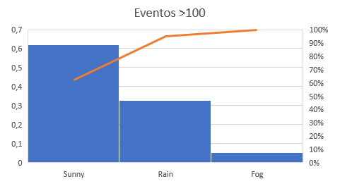
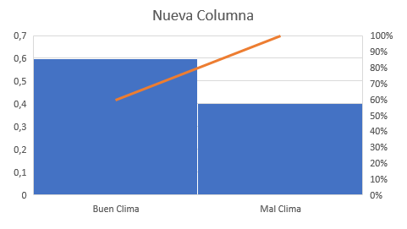
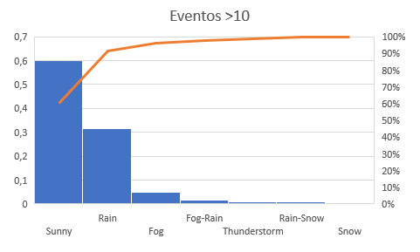
BASE DE DATOS
DEFINICION DE DATASET EN BASE A OBSERVACIONES

Slide 8
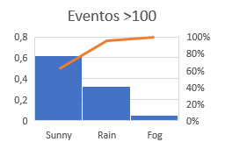
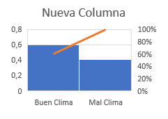
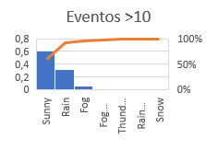
BASE DE DATOS(orador)
DEFINICION DE DATASET EN BASE A OBSERVACIONES
En nuestra columna de eventos hicimos un filtro por numero de observaciones, primero con una ocurrencia de mas de 10 veces, luego con una de mas de cien y por último . La generación de una nueva columna que se genera a partir de si el día es soleado o no. Estos serán nuestros target a la hora de clasificar nuestro clima.

Slide 9
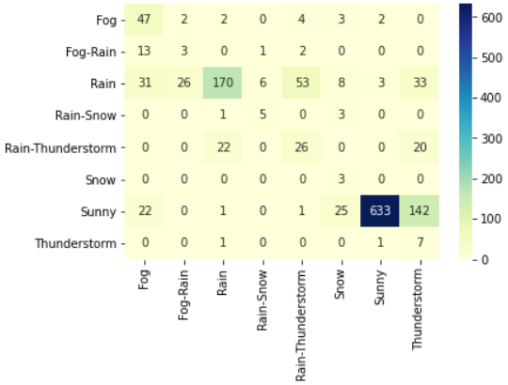
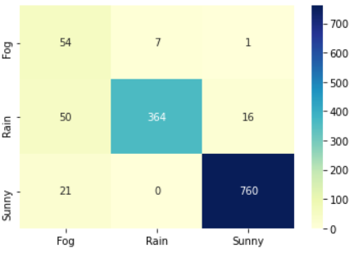
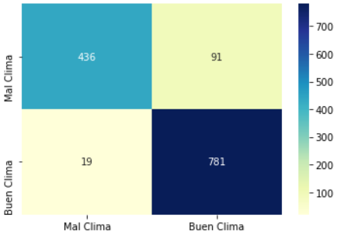
RESULTADOS NAIVE BAYES
>10
 | precision | recall | f1-score
accuracy |  |  | 0.68
macro avg | 0.40 | 0.62 | 0.40
weighted avg | 0.87 | 0.68 | 0.75
>100
 | precision | recall | f1-score
accuracy |  |  | 0.93
macro avg | 0.80 | 0.90 | 0.82
weighted avg | 0.95 | 0.93 | 0.93
Columna nueva
 | precision | recall | f1-score
accuracy |  |  | 0.92
macro avg | 0.93 | 0.90 | 0.91
weighted avg | 0.92 | 0.92 | 0.92

Slide 10
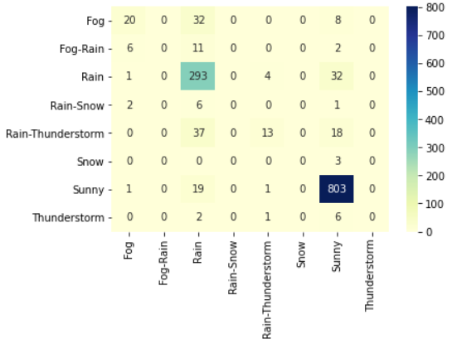
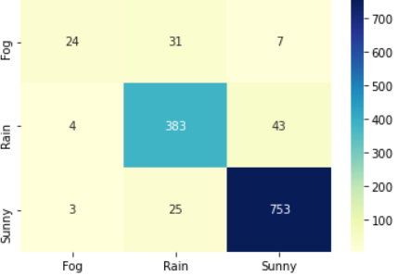
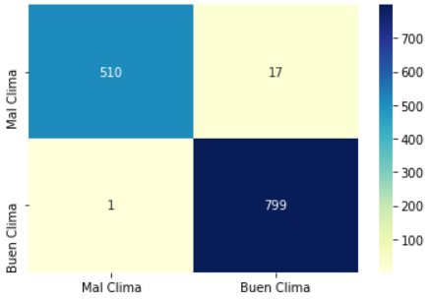
RESULTADOS REGRESIÓN LOGÍSTICA
>10
 | precision | recall | f1-score
accuracy |  |  | 0.85
macro avg | 0.38 | 0.30 | 0.31
weighted avg | 0.82 | 0.85 | 0.83
>100
 | precision | recall | f1-score
accuracy |  |  | 0.91
macro avg | 0.86 | 0.75 | 0.78
weighted avg | 0.91 | 0.91 | 0.91
 | Columna nueva
 | precision | recall | f1-score
accuracy |  |  | 0.99
macro avg | 0.99 | 0.98 | 0.99
weighted avg | 0.99 | 0.99 | 0.99

Slide 11
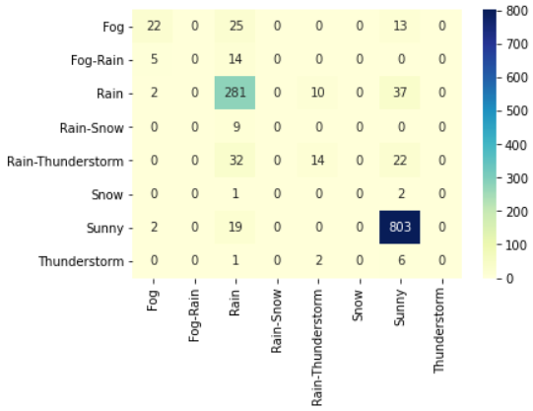
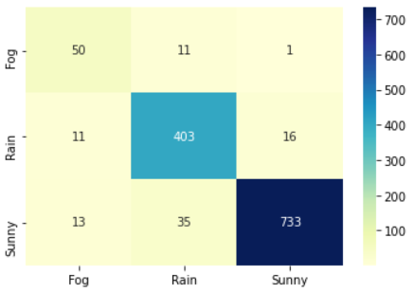
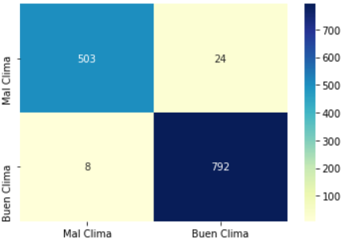
RESULTADOS REGRESIÓN LOGÍSTICA
(PCA + GRID)
>10
 | precision | recall | f1-score
accuracy |  |  | 0.85
macro avg | 0.36 | 0.30 | 0.31
weighted avg | 0.81 | 0.85 | 0.82
>100
 | precision | recall | f1-score
accuracy |  |  | 0,93
macro avg | 0,85 | 0,89 | 0,87
weighted avg | 0,94 | 0,93 | 0,93
Columna nueva
 | precision | recall | f1-score
accuracy |  |  | 0,98
macro avg | 0,98 | 0,97 | 0,97
weighted avg | 0,98 | 0,98 | 0,98

Slide 12
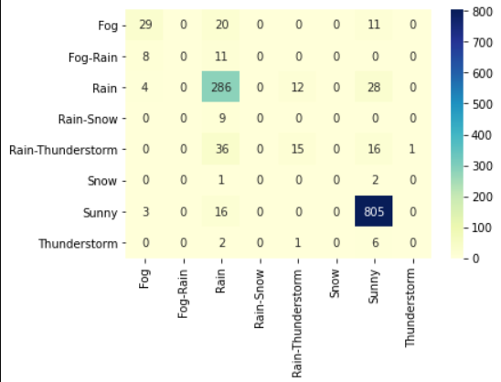
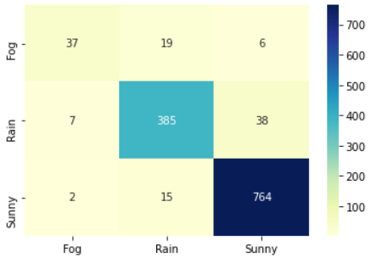
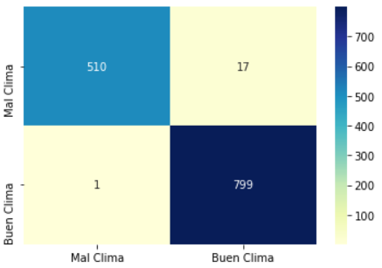
RESULTADOS KNN
>10
 | precision | recall | f1-score
accuracy |  |  | 0,86
macro avg | 0,36 | 0,32 | 0,33
weighted avg | 0,82 | 0,86 | 0,84
>100
 | precision | recall | f1-score
accuracy |  |  | 0,93
macro avg | 0,89 | 0,82 | 0,85
weighted avg | 0,93 | 0,93 | 0,93
Columna nueva
 | precision | recall | f1-score
accuracy |  |  | 0,99
macro avg | 0,99 | 0,98 | 0,99
weighted avg | 0,99 | 0,99 | 0,99

Slide 13
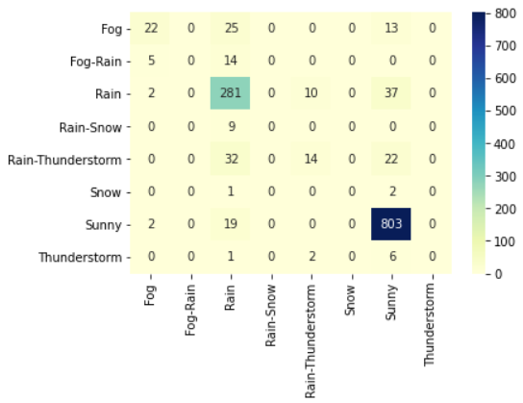
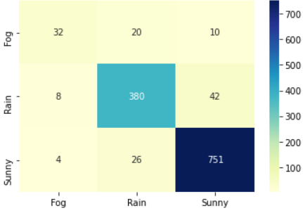
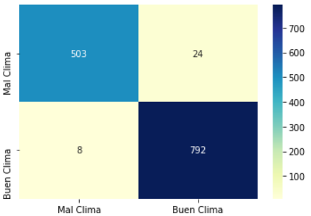
RESULTADOS KNN (PCA + GRID)
>10
 | precision | recall | f1-score
accuracy |  |  | 0,85
macro avg | 0,36 | 0,3 | 0,31
weighted avg | 0,81 | 0,85 | 0,82
>100
 | precision | recall | f1-score
accuracy |  |  | 0,91
macro avg | 0,85 | 0,79 | 0,81
weighted avg | 0,91 | 0,91 | 0,91
Columna nueva
 | precision | recall | f1-score
accuracy |  |  | 0,98
macro avg | 0,98 | 0,97 | 0,97
weighted avg | 0,98 | 0,98 | 0,98

Slide 14
RESULTADOS COMPARATIVA
>10 RL |  |  |  |  | >100 RL + Grid + PCA |  |  |  |  |  | Columna nueva RL
 | precision | recall | f1-score |  |  | precision | recall | f1-score |  |  | precision | recall | f1-score
accuracy |  |  | 0,85 |  | accuracy |  |  | 0,93 |  | accuracy |  |  | 0,99
macro avg | 0,38 | 0,3 | 0,31 |  | macro avg | 0,85 | 0,89 | 0,87 |  | macro avg | 0,99 | 0,98 | 0,99
weighted avg | 0,82 | 0,85 | 0,83 |  | weighted avg | 0,94 | 0,93 | 0,93 |  | weighted avg | 0,99 | 0,99 | 0,99
>10 KNN |  |  |  |  | >100 KNN |  |  |  |  | Columna nueva KNN
 | precision | recall | f1-score |  |  | precision | recall | f1-score |  |  | precision | recall | f1-score
accuracy |  |  | 0,86 |  | accuracy |  |  | 0,93 |  | accuracy |  |  | 0,99
macro avg | 0,36 | 0,32 | 0,33 |  | macro avg | 0,89 | 0,82 | 0,85 |  | macro avg | 0,99 | 0,98 | 0,99
weighted avg | 0,82 | 0,86 | 0,84 |  | weighted avg | 0,93 | 0,93 | 0,93 |  | weighted avg | 0,99 | 0,99 | 0,99
>10 NB |  |  |  |  | >100 NB |  |  |  |  | Columna nueva NB
 | precision | recall | f1-score |  |  | precision | recall | f1-score |  |  | precision | recall | f1-score
accuracy |  |  | 0.68 |  | accuracy |  |  | 0.93 |  | accuracy |  |  | 0.92
macro avg | 0.40 | 0.62 | 0.40 |  | macro avg | 0.80 | 0.90 | 0.82 |  | macro avg | 0.93 | 0.90 | 0.91
weighted avg | 0.87 | 0.68 | 0.75 |  | weighted avg | 0.95 | 0.93 | 0.93 |  | weighted avg | 0.92 | 0.92 | 0.92

Slide 15
CONCLUSIONES
El score de los diferentes modelos aumenta a medida que se concentran los datos
El macro AVG (promedio) disminuye considerablemente al tener pocas observaciones en alguna predicción, al modelo se le es imposible de clasificar correctamente.
La combinación de PCA con Grid Search no siempre mejora el score del modelo pero aumenta la velocidad del calculo computacional
Hemos probado si Desision tree Classifier en combinación con Grid Search, les compartimos los resultados

Slide 16
BONUS RESULTADOS COMPARATIVA
>10 RL |  |  |  |  | >100 RL + Grid + PCA |  |  |  |  |  | Columna nueva RL
 | precision | recall | f1-score |  |  | precision | recall | f1-score |  |  | precision | recall | f1-score
accuracy |  |  | 0,85 |  | accuracy |  |  | 0,93 |  | accuracy |  |  | 0,99
macro avg | 0,38 | 0,3 | 0,31 |  | macro avg | 0,85 | 0,89 | 0,87 |  | macro avg | 0,99 | 0,98 | 0,99
weighted avg | 0,82 | 0,85 | 0,83 |  | weighted avg | 0,94 | 0,93 | 0,93 |  | weighted avg | 0,99 | 0,99 | 0,99
>10 KNN |  |  |  |  | >100 KNN |  |  |  |  | Columna nueva KNN
 | precision | recall | f1-score |  |  | precision | recall | f1-score |  |  | precision | recall | f1-score
accuracy |  |  | 0,86 |  | accuracy |  |  | 0,93 |  | accuracy |  |  | 0,99
macro avg | 0,36 | 0,32 | 0,33 |  | macro avg | 0,89 | 0,82 | 0,85 |  | macro avg | 0,99 | 0,98 | 0,99
weighted avg | 0,82 | 0,86 | 0,84 |  | weighted avg | 0,93 | 0,93 | 0,93 |  | weighted avg | 0,99 | 0,99 | 0,99
>10 NB |  |  |  |  | >100 NB |  |  |  |  | Columna nueva NB
 | precision | recall | f1-score |  |  | precision | recall | f1-score |  |  | precision | recall | f1-score
accuracy |  |  | 0.68 |  | accuracy |  |  | 0.93 |  | accuracy |  |  | 0.92
macro avg | 0.40 | 0.62 | 0.40 |  | macro avg | 0.80 | 0.90 | 0.82 |  | macro avg | 0.93 | 0.90 | 0.91
weighted avg | 0.87 | 0.68 | 0.75 |  | weighted avg | 0.95 | 0.93 | 0.93 |  | weighted avg | 0.92 | 0.92 | 0.92
>10 DTC |  |  |  |  | >100 DTC |  |  |  |  | Columna nueva DTC
 | precision | recall | f1-score |  |  | precision | recall | f1-score |  |  | precision | recall | f1-score
accuracy |  |  | 0.90 |  | accuracy |  |  | 0.97 |  | accuracy |  |  | 0.99
macro avg | 0.66 | 0.59 | 0.57 |  | macro avg | 0.90 | 0.91 | 0.91 |  | macro avg | 0.99 | 0.99 | 0.99
weighted avg | 0.89 | 0.90 | 0.89 |  | weighted avg | 0.97 | 0.97 | 0.97 |  | weighted avg | 0.99 | 0.99 | 0.99

